Slide 1

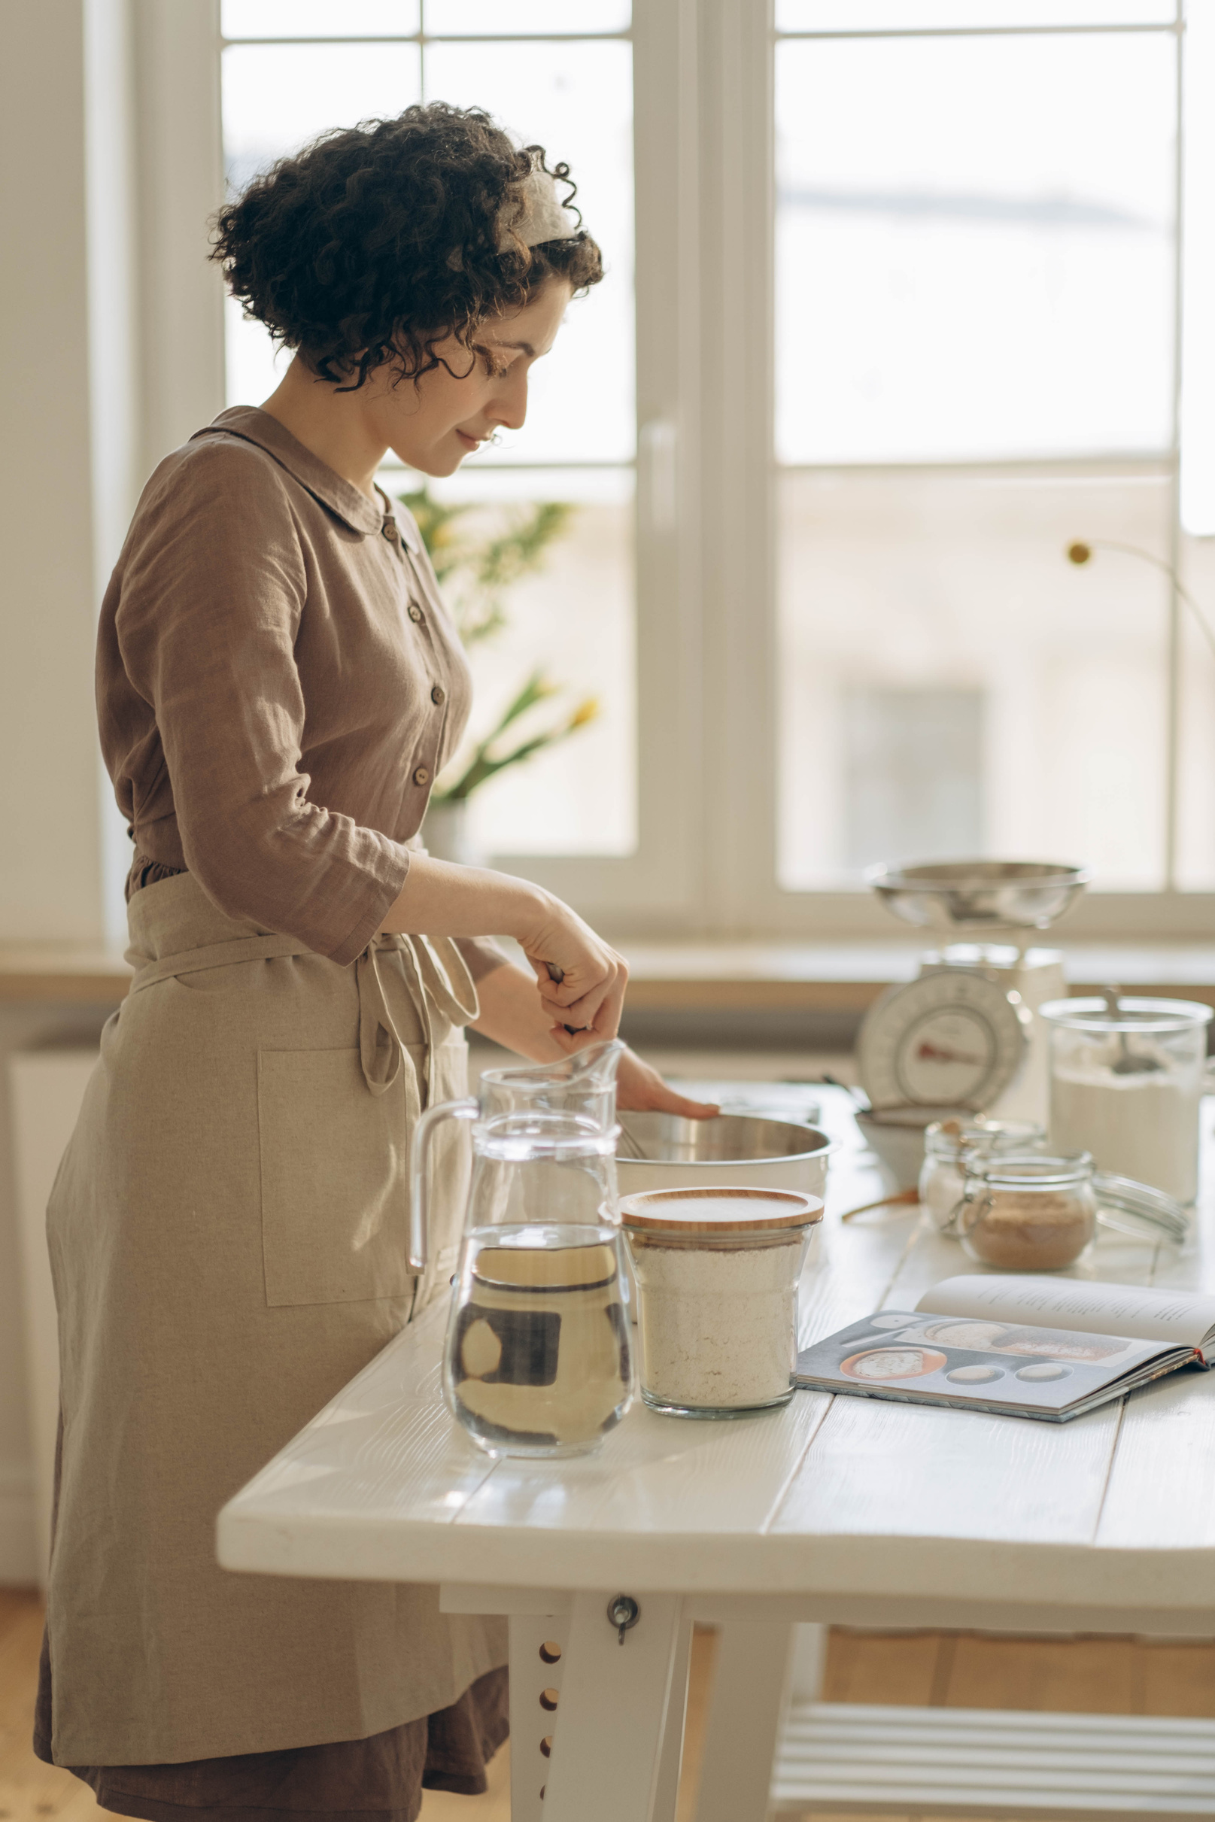


Храненето не е за слабите
Проект за модул 12
ИТ Кариера
Изработен от Борис Радин

Slide 2


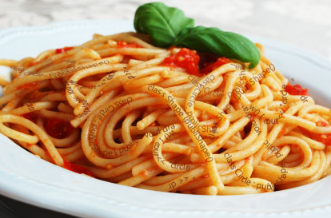
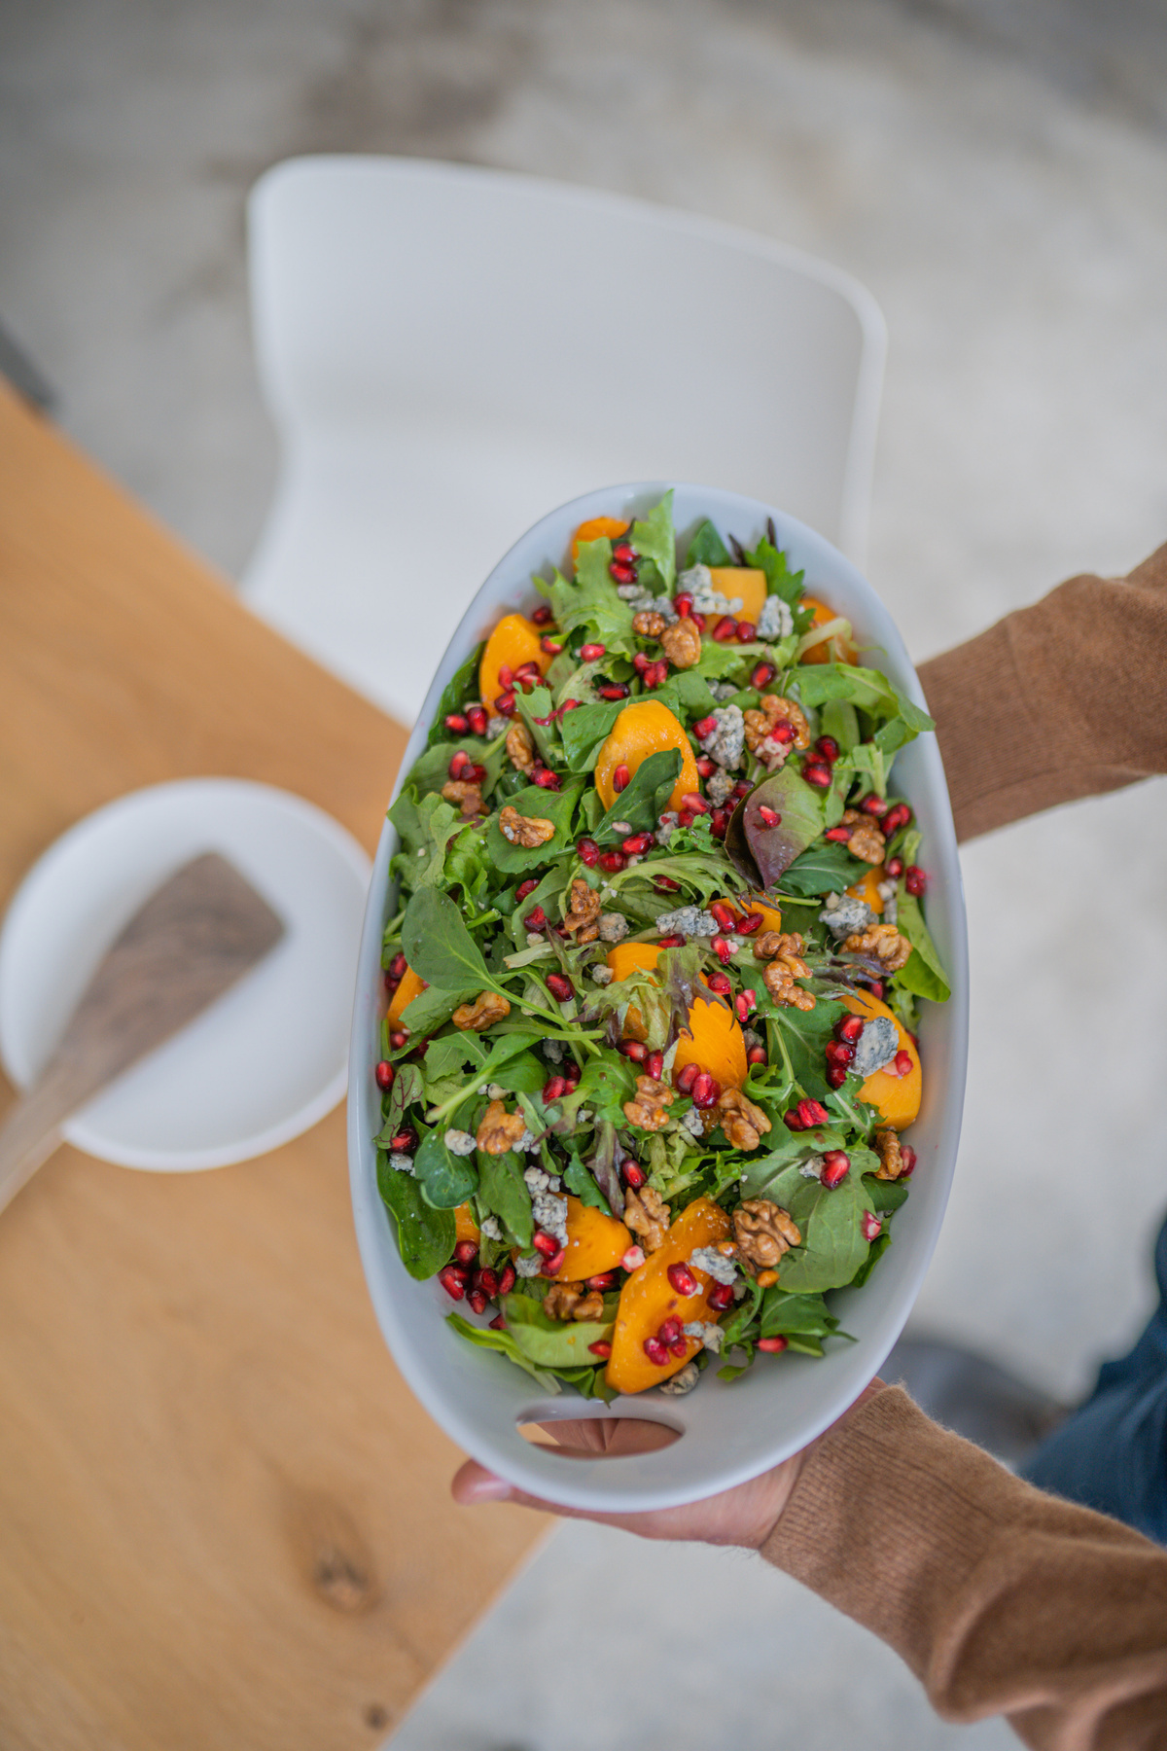
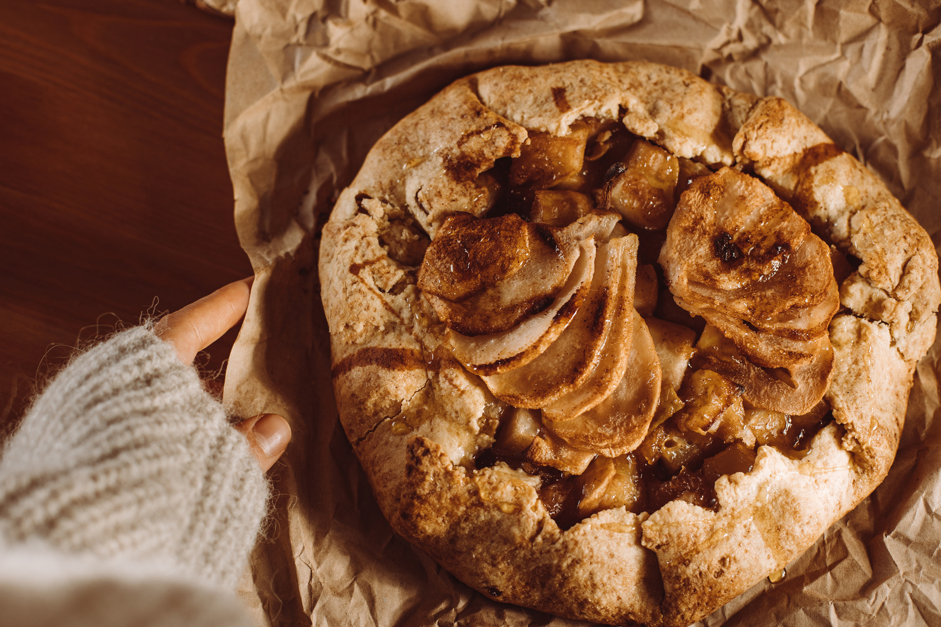
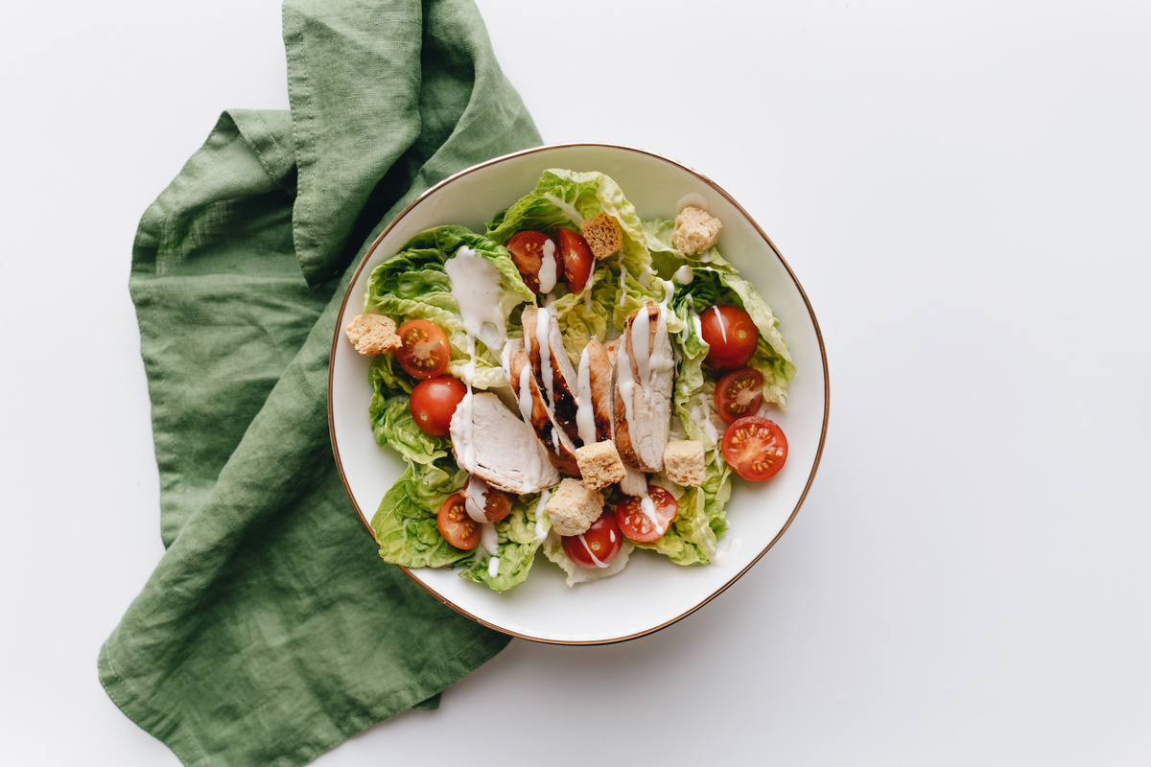
СЪДЪРЖАНИЕ
КОД
ГЕНЕРАЛНА ИДЕЯ
БАЗА ДАННИ
ИЗПОЛЗВАНИ
ТЕХНОЛОГИИ
RECIPE
#6
БЪДЕЩЕ

Slide 3
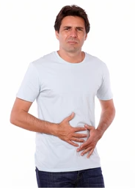

ИДЕЯТА:
1 | Създаваме сайт, който да засища дори най-гладните.
2 | Ще поддържаме акаунти, без които не може да се прави нищо.
3 | Ще се визуализират всички рецепти
4 | Всеки ще може да добави своето кулинарно изделие, посредством попълване на полета
ДОМАШЕН ДЮНЕР
арабска питка | 1 бр
месо | много
пържени картофки | много
чеснов сос | на вкус
ЧИЛИИИ | ?
ВКУСНО!

Slide 4
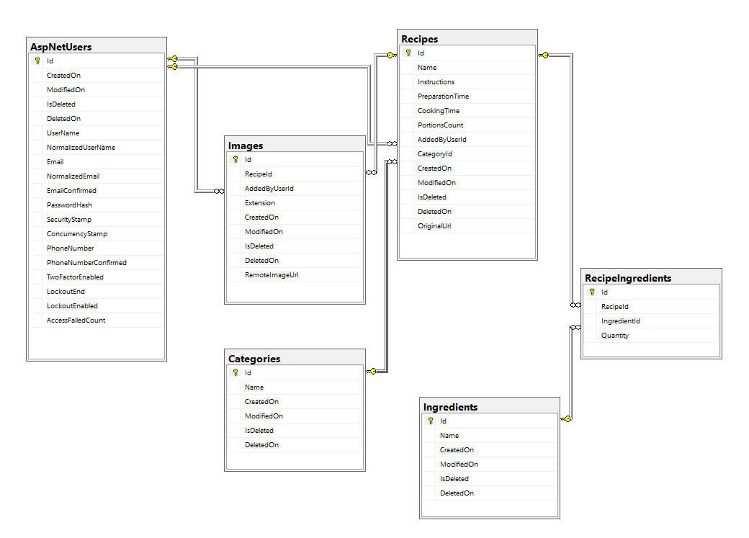
БАЗА ДАННИ

Slide 5
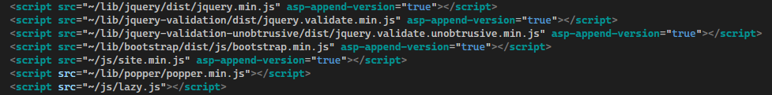
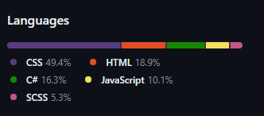
ТЕХНОЛОГИИ
ТЕХНОЛОГИИ

Slide 6
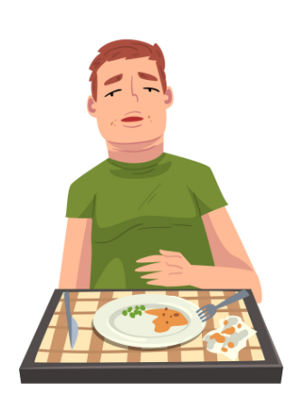
БЪДЕЩЕТО:
1 | Търсачка на рецепти по съставки или категории
2 | Рейтинг система и коментари
3 | Админски акаунти, през които трябва да минат добавени рецепти

